Slide 1
마크업 오류 목록

Slide 2
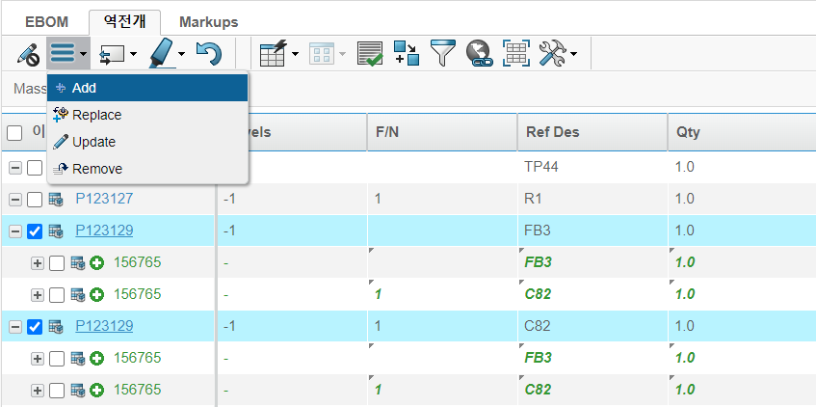
1. 마크업 Add 오류
동일한 상위 부품 2개를 선택하고 Add를 통해 하나의 원자재를 추가
각 상위 부품에 동일한 원자재가 2개씩 추가가 됨
1
1
[개선]
동일한 각각의 상위 부품에 하나의 원자재가 추가되도록 수정

Slide 3
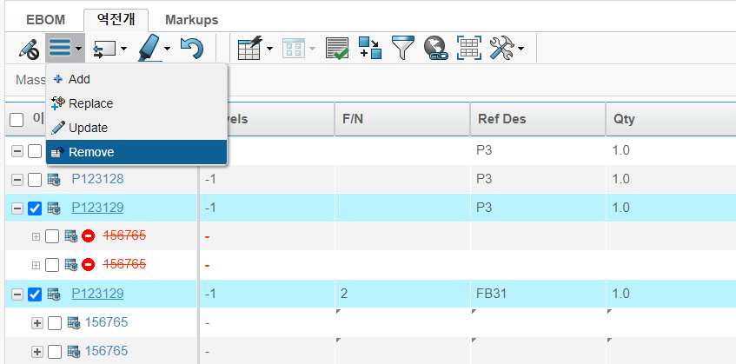
2. 마크업 Remove 오류
동일한 상위 부품 2개를 선택하고 Remove를 실행
최상단 상위 부품에 있는 동일한 원자재 2개에 제거 표시가 나타나고, 나머지 상위 부품에는 제거 표시가 없는 동일한 기존 원자재 2개가 나타남
1
1
[개선]
각 상위 부품에 원자재 하니씩 제거 표시가 나타나도록 수정

Slide 4
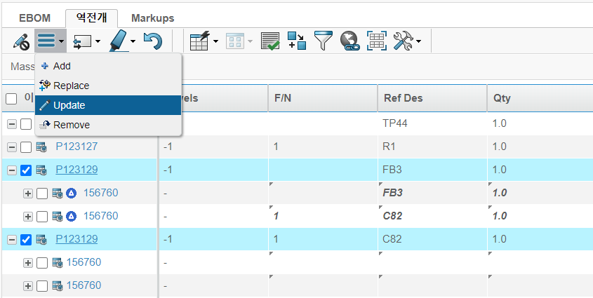
3. 마크업 Update 오류
동일한 상위 부품 2개를 선택하고 Update를 통해 원자재를 교체
최상단 상위 부품에만 업데이트 표시가 있는 동일한 원자재 2개가 나타나고, 나머지 상위 부품에는 업데이트 표시가 없는 동일한 기존 원자재 2개가 나타남
1
2
[개선]
Update 버튼을 눌렀을 때, 각 상위 부품에 업데이트 표시가 있는 원자재 하나씩 나타나도록 수정

Slide 5
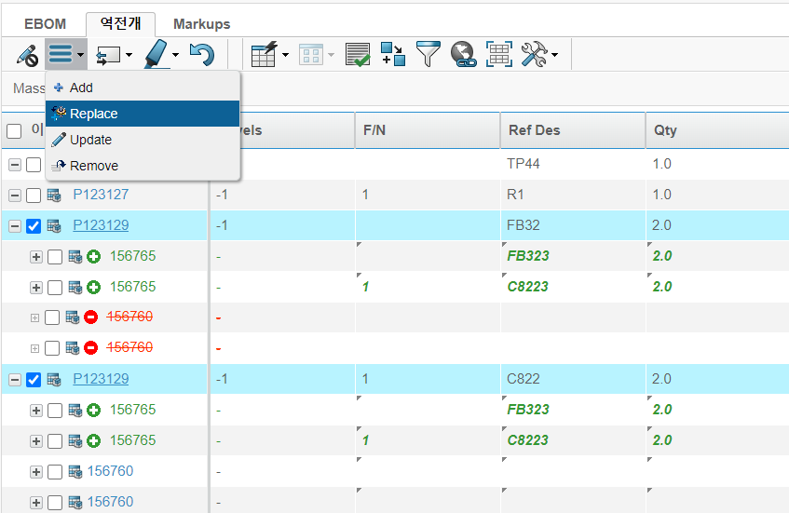
4. 마크업 Replace 오류
동일한 상위 부품 2개를 선택하고 Replace를 통해 하나의 원자재를 교체
최상단 상위 부품에 동일한 원자재가 2개씩 추가되고, 기존 동일한 원자재에는 제거 표시 생성
나머지 상위 부품에는 기존의 동일한 원자재가 2개 추가되고, 기존 동일한 원자재에는 제거 표시가 없음
1
2
[개선]
각 상위 부품에 한 개의 원자재가 추가되고, 기존 원자재 한 개만 제거 표시가 나타나도록 수정
3

Slide 6
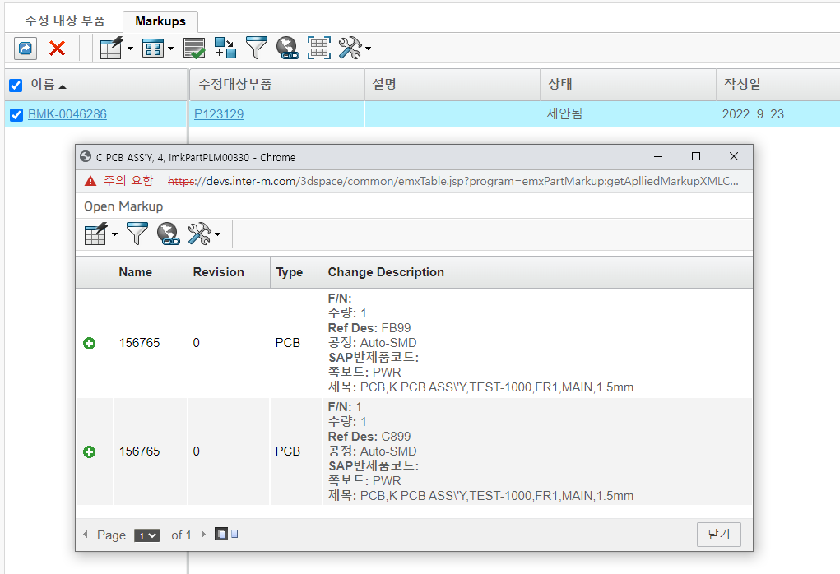
5. 마크업 Replace 오류
마크업 오픈
5p에 있는 Replace 마크업을 저장했을 때, 기존 원자재를 제거하는 부분은 저장되지 않음
ECR을 완료하였을 때, 신규 부품은 추가가 되고 기존 부품은 제거가 되지 않았음
1
2
[개선]
하나의 원자재에서 동일한 상위 부품을 Replace를 통해 마크업을 저장할 때, 제거 로직이 저장이 되도록 수정

